Slide 1
Code Retreat

Slide 2
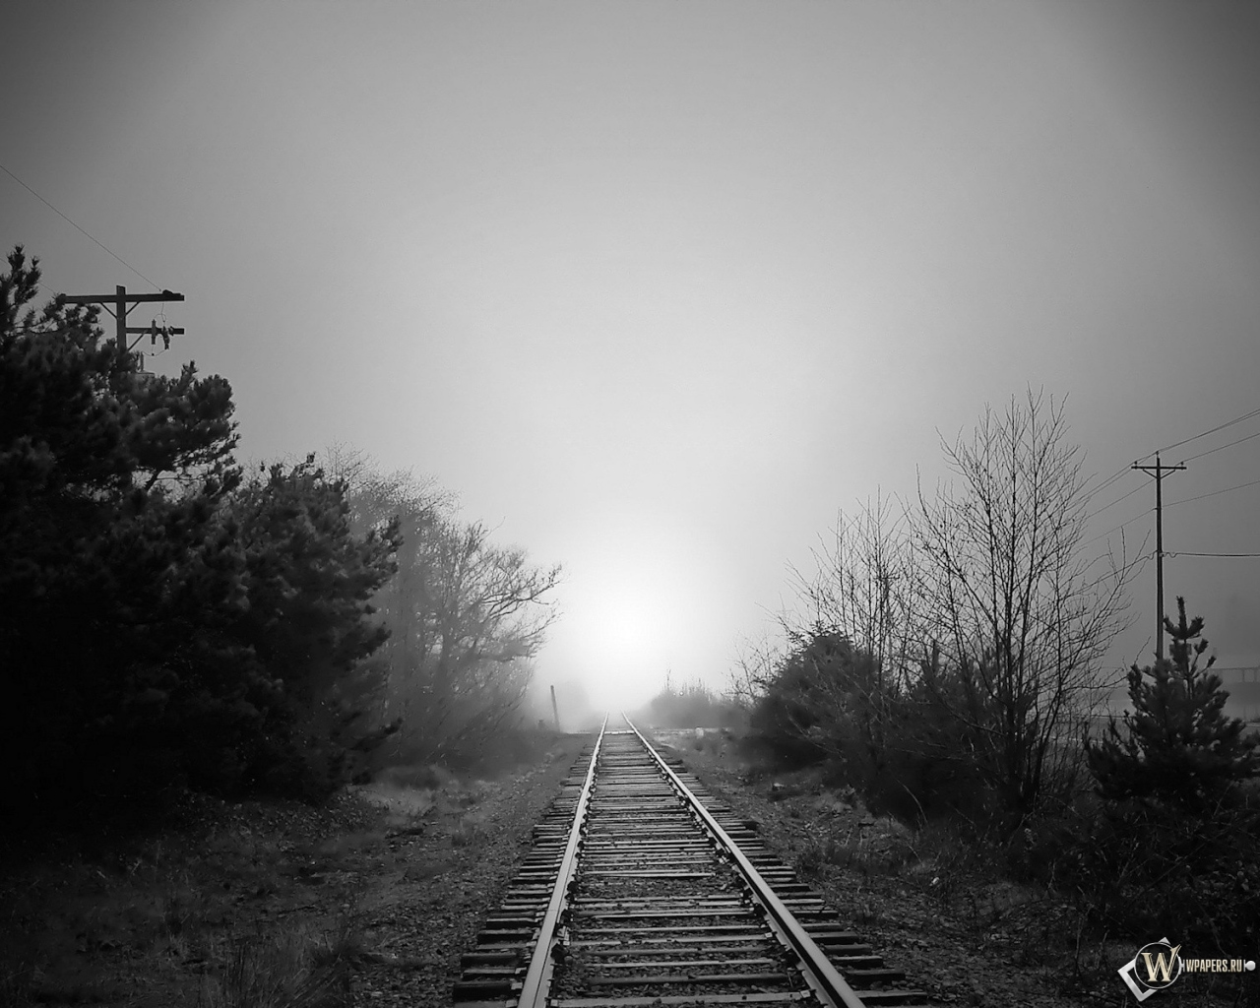
Notes:
Как правило большинство программистов начав кодировать придерживаются определённого стиля (рельсы) и самостоятельно выходить из зоны комфорта мало кому хочется ☺ Цель сегодняшнего мероприятия слезть с накатанных рельсов и попробовать новые методы. Один из которых мы опробуем сегодня.

Slide 3
Code Retreat
Задача: Игра «Жизнь»
3 сессии кодирования по 45 минут.
В парах.
Каждую сессию пары меняются.
В конце сессии весь код удаляется
Когда освоитесь, пишите тесты
Весь интерес в ограничениях!
Notes:
Кто знаком с Игрой «Жизнь» ?
Перерывы на обсуждения между сессиями 15 мин. Обсуждение не за компом – важно!
Обсуждаем: что пробовали, что получилось, что нет, что сделать чтобы получилось ?
После каждой сессии пары меняются.
Принцип формирования пар: Общее знание языка программирования.
Перед началом кодирования обязательное обсуждение.

Slide 4
Игра жизнь
Бесконечное двумерное клеточное поле
Клетка м.б. жива (черная) или мертва (белая)
Пошаговая игра
Менее двух живых соседей → смерть
Более трех живых соседей → смерть
Ровно три живых соседа → жизнь
* соседи в смысле 8-связности

Slide 5
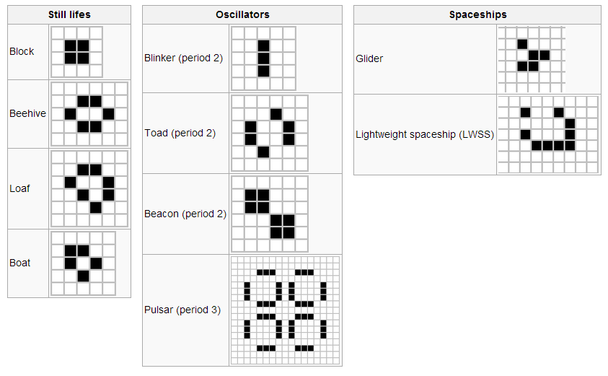


Игра жизнь

Slide 6


Игра жизнь

Slide 7
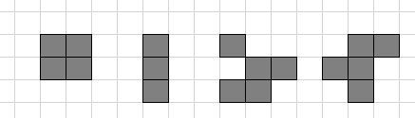
Сессия 1
Освойтесь с задачей.
Запрограммируйте что-нибудь.
Каждые 11 минут — смена человека за клавиатурой
< 2 соседей → смерть
> 3 соседей → смерть
= 3 соседа → жизнь
= 2 соседа → состояние не меняется
Notes:
Общее время на сессию 45 мин.
Один пишет (кодер), второй наблюдает и подсказывает (навигатор)

Slide 8
Сессия 2
5-min timeframe
Если умеете юнит-тесты, то каждый кусочек кода покрывайте тестами
Если знакомы с TDD, используйте его
< 2 соседей → смерть
> 3 соседей → смерть
= 3 соседа → жизнь
= 2 соседа → состояние не меняется
Notes:
Разбиваемся на пары по принципу: с нем еще не работал до этого.
Работайте по 5ти мин тайм-фреймам.
Обсуждаем-планируем шаги (сколько угодно времени)
Делаем запланированное (5 мин), успел – оставил, не успел-откатил.
Кто знаком с модульным тестированием? Пишите тесты на каждый кусочек кода.
Кто знаком с TDD (Test Driven Development)? используйте его.

Slide 9
Перерыв 15 мин! Кто какие тесты создал? Сколько раз откатывали изменения?

Slide 10
Сессия 3
Игровое поле бесконечно
Не должно быть методов длиннее 4 строк.
Первые 10 минут нельзя программировать
< 2 соседей → смерть
> 3 соседей → смерть
= 3 соседа → жизнь
= 2 соседа → состояние не меняется
Notes:
У кого какого размера было игровое поле в прошлой сессии? На самом деле оно должно быть бесконечным. Сделайте его бесконечным!

Slide 11
Перерыв 15 мин! У кого какие были методы реализации бесконечности игрового поля?

Slide 12
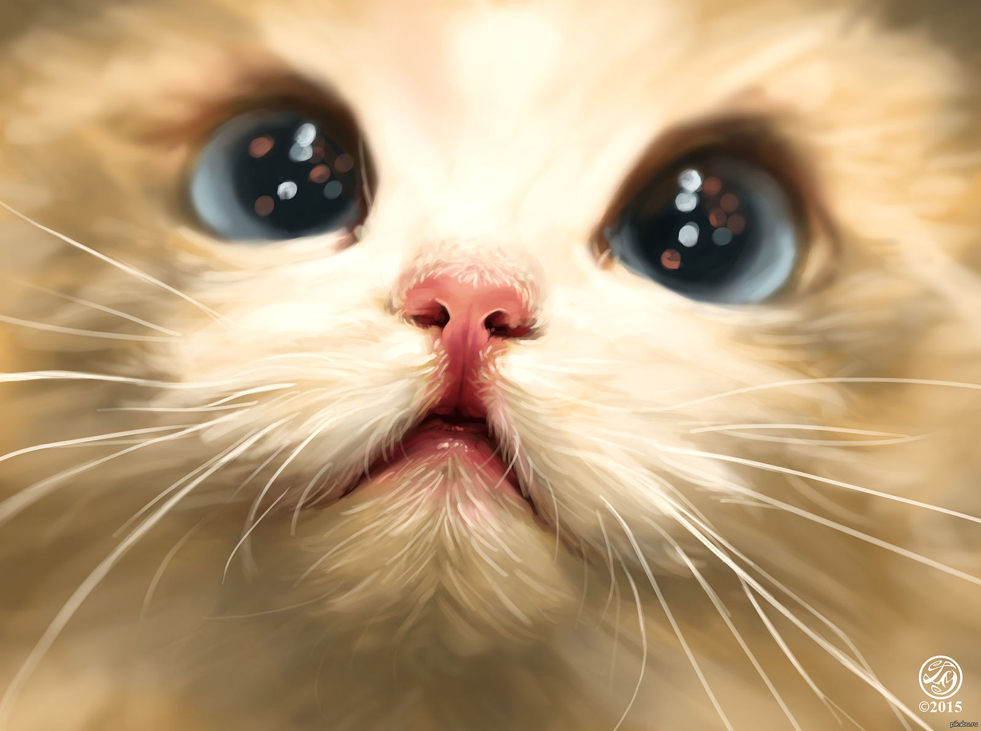
http://bit.ly/ugatu_ulearn

